Slide 1
Komunikasi Dakwah D.I.Y
CDA20503
Oleh: Prof. Madya Dr. Muhamad Fazil Ahmad
Fakulti Sains Sosial Gunaan
https://fssg.unisza.edu.my/

Slide 2
Kandungan
Falsafah Pengajaran & Pembelajaran
Pendefinisian Komunikasi
Model Komunikasi (Teoritikal)
Model Komunikasi (Praktikal)
MicroLEARN: Komunikasi Dakwah (Praktikal)
MicroLEARN: Komunikasi Dakwah DIY

Slide 4
COMMUNICATION MODEL

Slide 5
COMMUNICATION MODEL

Slide 6
MicroLEARN: Komunikasi Dakwah DIY

Slide 7
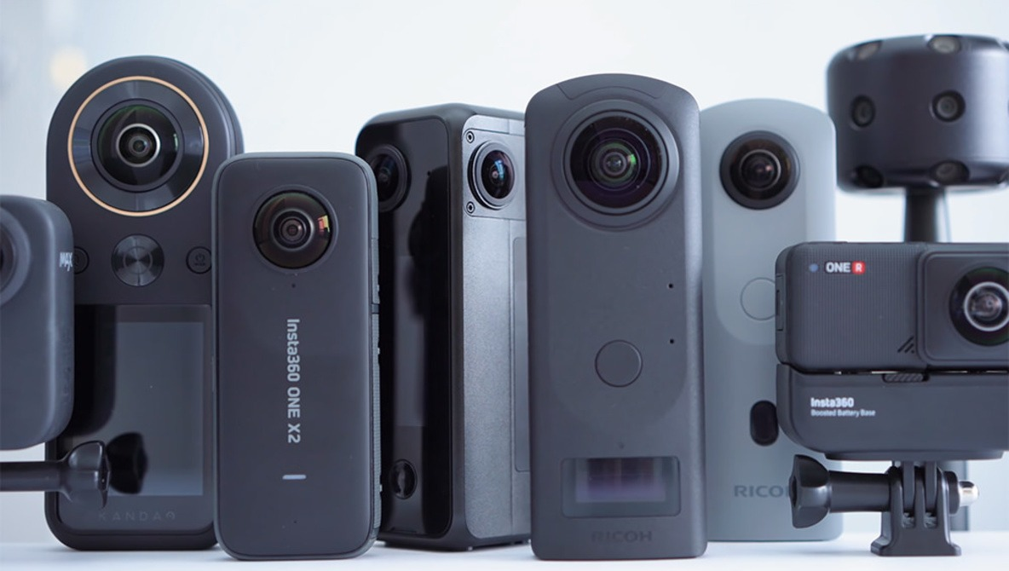
MicroLEARN: Komunikasi Dakwah DIY

Slide 8
MicroLEARN: Komunikasi Dakwah DIY
https://mtasflix.podia.com/products/home

Slide 9
THANK YOU SO MUCH!
thank you so much

